Slide 1
Day 10
Support vector machine (SVM)
[全民瘋AI系列]
第12屆 iT邦幫忙 鐵人賽

Slide 2
學習目標
藉由圖形化的邊界，來了解使用不同的 Kernel 及不同參數的意義。

Slide 3
Part 1-1
SVM 分類器
觀念講解

Slide 4
支持向量機 (SVM)
SVM屬於機器學習中的Supervised learning其中一種方法
透過找出一個超平面，使之將兩個不同的集合分開
SVM 是一種線性分類器
線性可分支持向量機
非線性可分支持向量機
KNN 分類器
Notes:
一般在分類的問題我們就是要，我們就是要找出在不同的資料類別中的分隔線。但在一般狀況下這個分隔線非常複雜且有很多種可能。然而SVM就是要在這很多種的可能當中找出最佳的解。SVM演算法的精神就是找出一條分隔線使所有在邊界上的點離得越遠越好，使模型抵抗雜訊的能力更佳。
SVM 譨夠透過 C 來達到 weight regularization 來限制模型的複雜度。除了這點我們還能透過 SVM 的 Kernel trick 的方式將資料做非線性轉換，常見的kerne除了linear線性以外還有兩了非線性的Polynomial 高次方轉換以及Radial Basis Function:高斯轉換。
Polynomial 可以將資料轉換到高次的空間，當然轉換到越高次所計算的時間就越長。原本彎曲的分隔線透過Polynomial 就能轉換成線性的樣子。
另外RBF能處理更複雜的邊界，由這張圖就能夠知道RBF透過高斯轉換將資料空間轉換後再切出邊界。

Slide 5

線性可分支持向量機
其目標是在特徵空間中找到一個分離超平面，能將例項分到不同的類
離兩條虛線距離最近的點，就稱為「支持向量」（support vector）
Support Vector
選擇間距最大的超平面
X₁
間隔寬度
X₂
Notes:
線性可分支持向量機就是在以上的二維圖形中，找出一條線，讓這條直線必須與兩個類別之間的間隔寬度距離最大。離兩條虛線(間隔超平面)距離最近的點，就稱為「支持向量」（support vector）。

Slide 6
如果不是線性可分集合怎麼辦？
y
y
x
x
Notes:
上張投影片是在說明簡單線性可分的集合，當然現實生活中的資料往往稍微複雜，那如果不是線性可分集合怎麼辦呢？
我們可以運用核函數(kernel function) 幫我們造出不可分的分割平面。

Slide 7
非線性可分支持向量機
Kernel trick 只是將資料投到更高維度的空間
在高維度的空間進行高維度的分類或降維
兩個非線性的 Kernel
Polynomial 高次方轉換
Radial Basis Function 高斯轉換
z
x
y
Notes:
除了進行線性分類之外，SVM還可以使用所謂的核技巧有效地進行非線性分類，將其輸入隱式對映到高維特徵空間中。
簡單來說透過多維度的投影技巧，原本在二維空間中不可分的點到了三維空間就可分了。
資料量一旦多運算量變多，相對的執行速度就會變慢。

Slide 8
實作不同的SVM分類器 Example : 鳶尾花朵
Part 1-2
SVM 分類器
程式實作

Slide 9
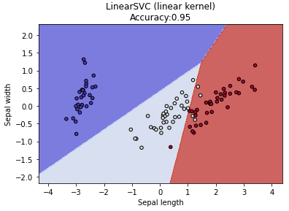
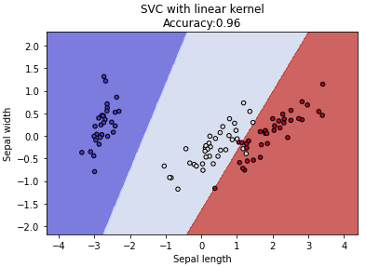
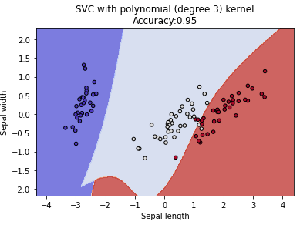
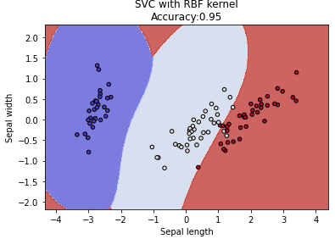
四種不同SVM分類器
sklearn.svm 中的 SVC 類別
LinearSVC (線性)
kernel='linear' (線性)
kernel='poly' (非線性)
kernel='rbf' (非線性)
Notes:
LinearSVC的基礎估計量爲liblinear，這實際上會懲罰截距。 SVC使用libsvm估計值沒有。 liblinear估計器針對線性（特殊）情況進行了優化，因此在大量數據上收斂速度快於libsvm。這就是爲什麼LinearSVC花費更少的時間解決問題的原因。
藉由圖形化的邊界，來了解使用不同的 Kernel 及不同參數的意義。
C 超參數過小，模型容錯空間過大
kernel:核函數的類型，一般常用的有'rbf'，'linear'，'poly'

Slide 10
Part 2-1
SVR 迴歸器
觀念講解

Slide 11
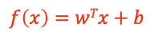
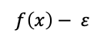
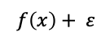
支持向量迴歸 (SVR)
在 sklearn 中 SVM 提供迴歸 (Regression) 演算法稱 SVR
支持向量迴歸（Support Vector Regression, SVR）
提供線性與非線性 SVR
兩個非線性的 Kernel
Polynomial 高次方轉換
Radial Basis Function 高斯轉換
y
$$f\left(x\right)+ ε$$
$$f\left(x\right)=wTx+b$$
$$f\left(x\right)− ε$$
x
Notes:
支持向量機（SVM）是專門處理分類的問題，還有另一個名詞稱為支持向量迴歸（Support Vector Regression, SVR）專門處理迴歸問題。
SVR是SVM的延伸，而支持向量迴歸只要f(x)與y偏離程度不要太大，既可以認為預測正確。
只有在虛線以外的誤差才會被計算

Slide 12
Part 2-2
SVR 迴歸器
程式實作

Slide 13
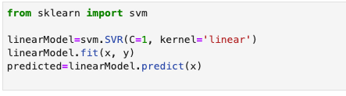
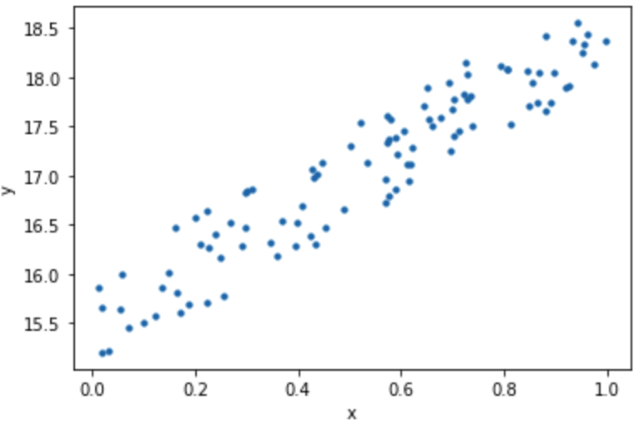
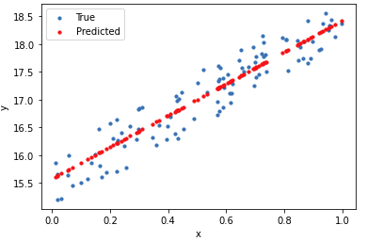
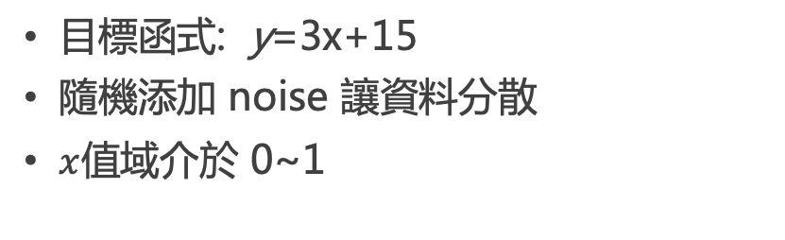
Example 1 (SVM線性回歸)
目標函式: y=3x+15
隨機添加 noise 讓資料分散
$x$值域介於 0~1
Notes:
對於SVM演算法，我們首先導入sklearn.svm中的SVR類別。SVR()就是SVM算法來做回歸用的方法

Slide 14
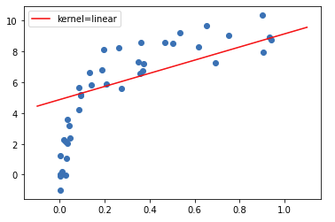
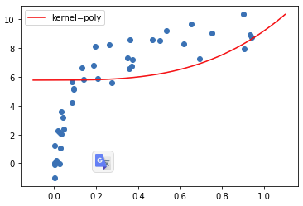
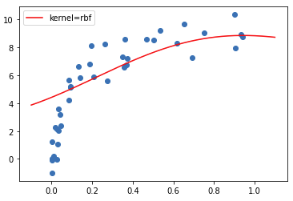
非線性回歸
SVR 的 Kernel trick 提供非線性的迴歸方法：
kernel='poly' (非線性)
kernel='rbf' (非線性)
Linear
Polynomial
Radial Basis Function
Notes:
剛才的範例是簡單的線性迴歸，大家可以發現資料都很均勻分布在一條直線上。因此我們可以使用一次方的方程式來找出我們的目標函式。但是現實中的問題並非這麼簡單，

Slide 15
Reference
https://medium.com/@aitmr1234567890/%E6%94%AF%E6%8C%81%E5%90%91%E9%87%8F%E6%A9%9F-support-vector-machine-svm-b3691f82b96
https://taweihuang.hpd.io/2016/09/21/%E8%AE%80%E8%80%85%E6%8F%90%E5%95%8F%EF%BC%9A%E4%BB%80%E9%BA%BC%E6%98%AF%E6%94%AF%E6%8C%81%E5%90%91%E9%87%8F%E6%A9%9F-svm/
https://scikit-learn.org/stable/auto_examples/svm/plot_iris_svc.html

Slide 16
Thanks
PRESENTED BY 10程式中
第12屆 iT邦幫忙 鐵人賽

